Slide 1


Mobile Programming
행적기록 App
컴퓨터공학부
20123417 조성룡

Slide 2
목차
CONTENTS
01 결과물
02 Google API
03 Permissions
04 위도, 경도 잡기
05 Marker
06 SQLite

Slide 3
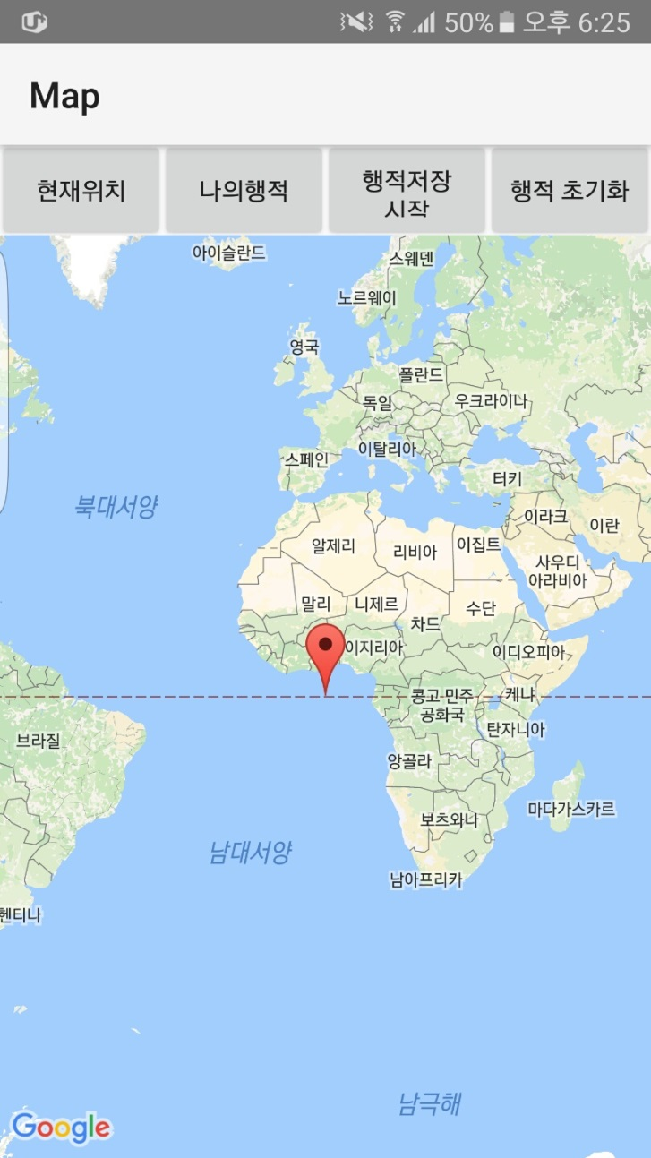
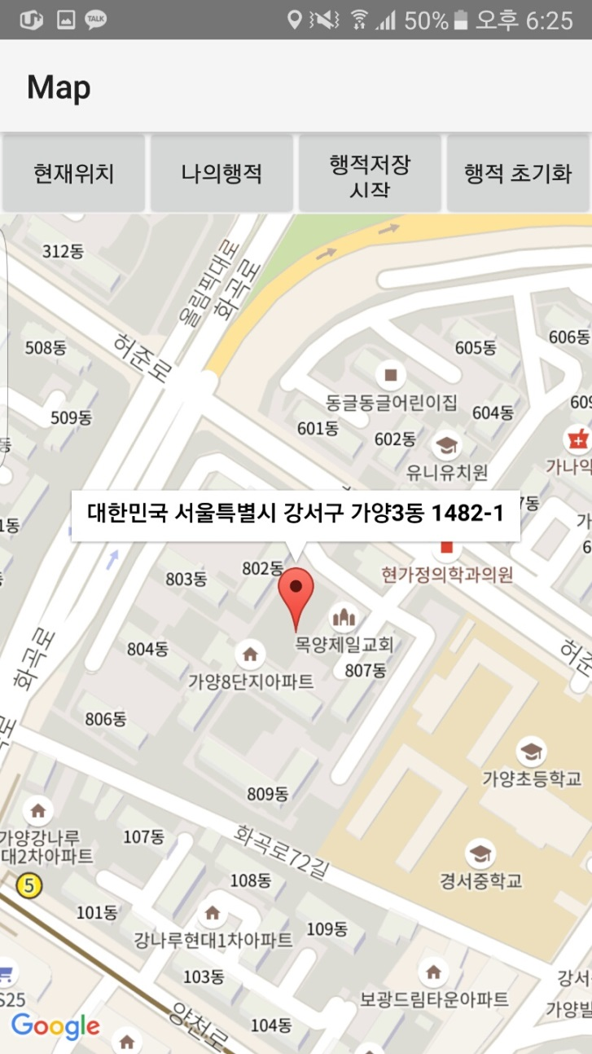
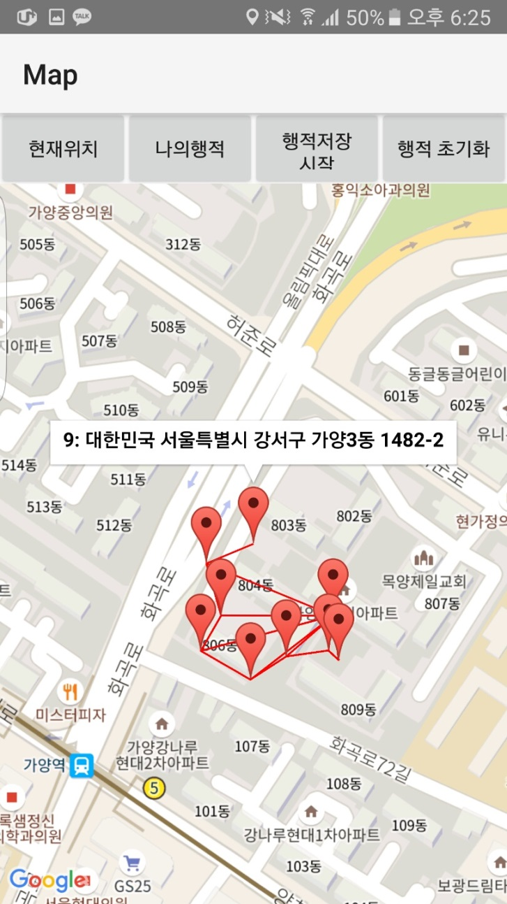
우리나라의 주요 산업 ?
01 결과물

Slide 4
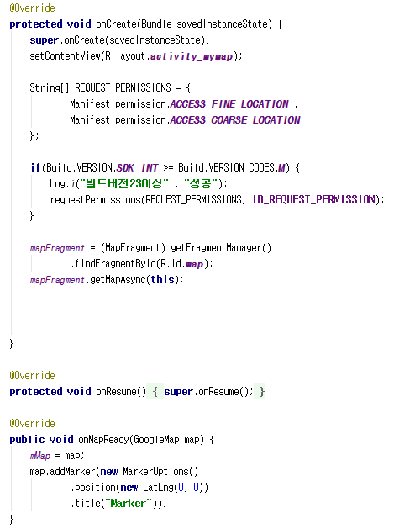
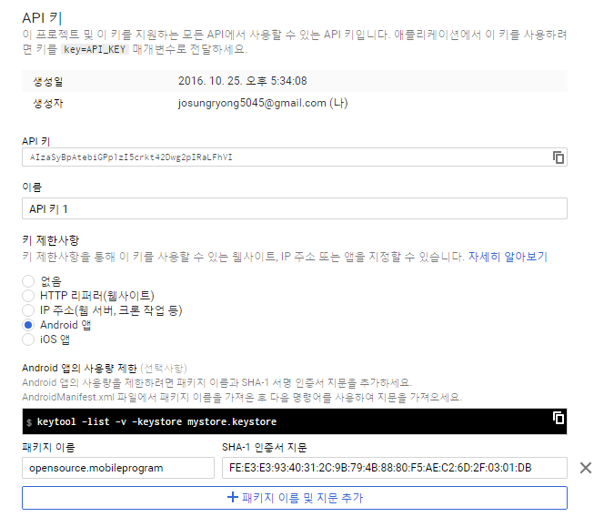
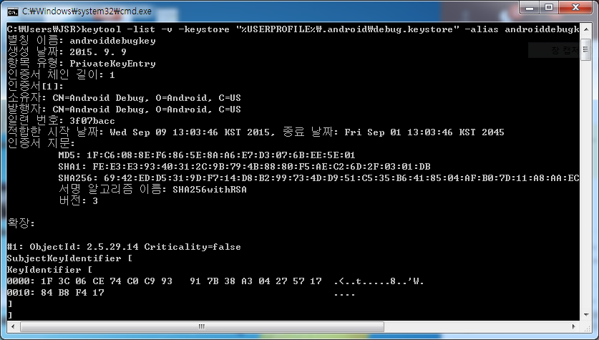
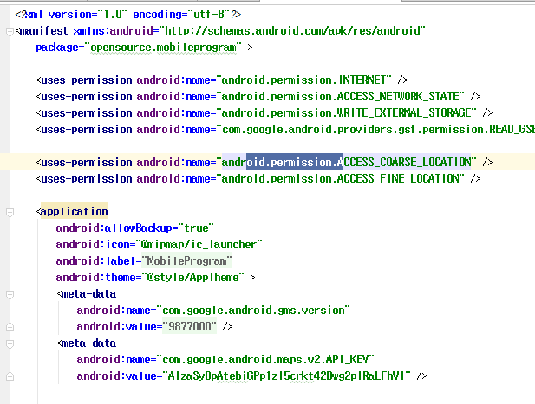




02 Google API
Google API 콘솔
SHA1
API key
적용

Slide 5
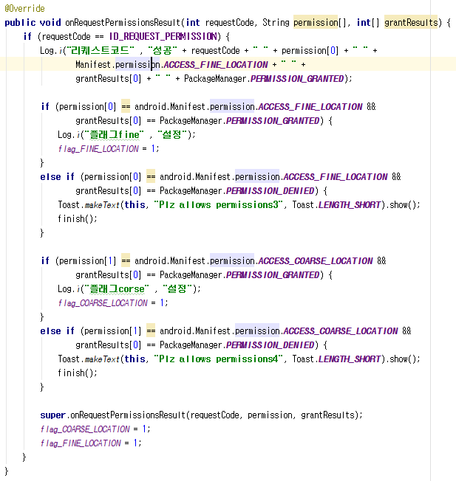
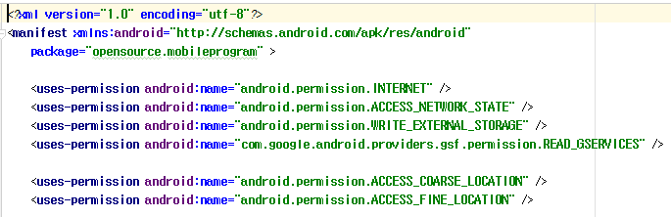
1910년대부터 정미, 제분, 양조, 제당 등
농산물 가공업으로 발달
원료 산지와 소비지인 대도시를 중심으로 발달
최근 국민의 식생활 개선, 제품의 고급화
03 Permissions

Slide 6
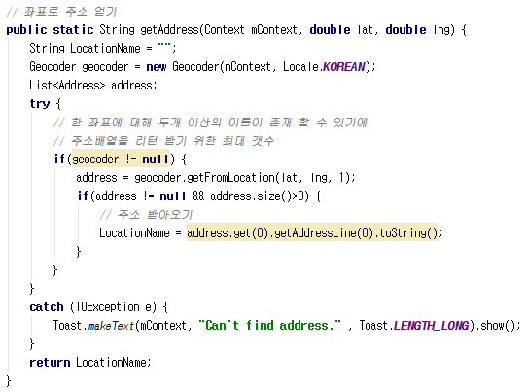
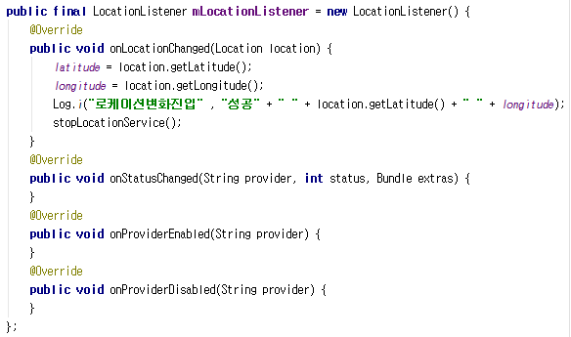
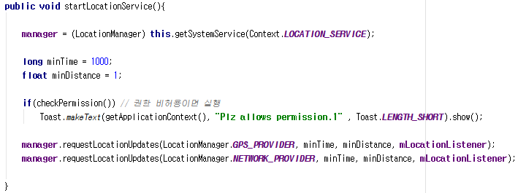
04 위도와 경도
버튼 클릭
함수 호출
리스너
좌표 -> 주소

Slide 7
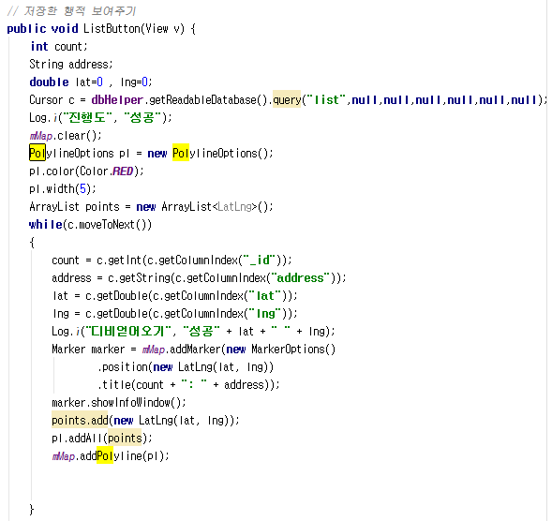
05 Marker
Marker 추가
Polyline

Slide 8
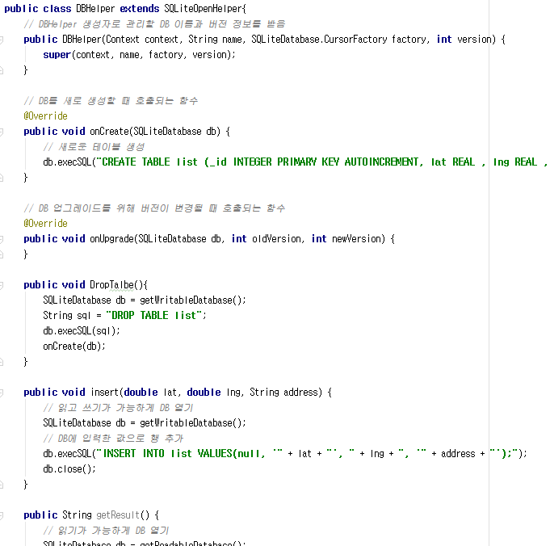
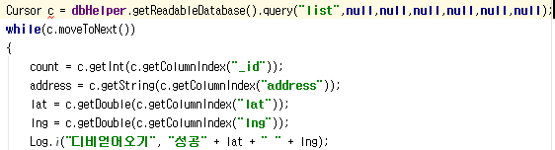
05 SQLite
DB Helper Class
적용

